Slide 1
Громкие коррупционные кейсы
Чернов Даниил
факультет мировой экономики и мировой политики
группа БМО162
3 курс.

Slide 2
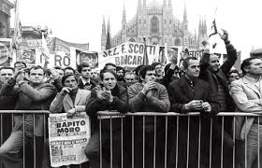
Причины проведения Операция «Чистые Руки» (1992-1993)
Распространенность политических убийств и похищений
Институционализированный характер коррупции
Безнаказанность представителей мафиозных группировок

Slide 3
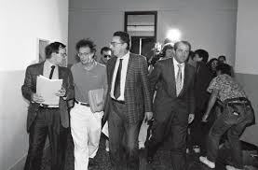
Операция Чистые руки
Начало операции (А. Ди Пьетро): предъявление обвинений Марио Кьеза
Предъявление обвинений государственным и партийным деятелям республики
Предъявление обвинений менеджерам и владельцам итальянских корпораций
Попытки заблокировать расследование и обвинения против прокуроров

Slide 4
Последствия операции для политической системы Италии
«Падение» Первой Итальянской республики
Перестройка политической системы
Ослабление потенциала мафиозных группировок
Общее снижение коррупционное активности

Slide 5
Коррупционный скандал в ФИФА
Коррупционные схемы в руководстве ФИФА
Арест представителей ФИФА и роль США
Отставка президента ФИФА Йозефа Блаттера
Распределение мест на Чемпионаты Мира

Slide 6
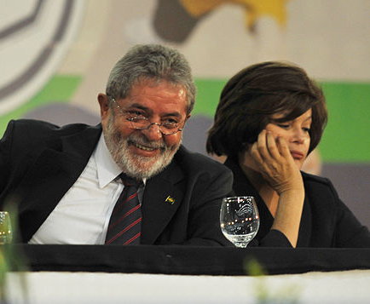
Дело PEtrobras
Получение взяток за предоставление выгодных контрактов и подрядов
Подкуп политиков и незаконное финансирование политических партий
Роль США в антикоррупционном расследовании
Последствия для бразильской политики

Slide 7
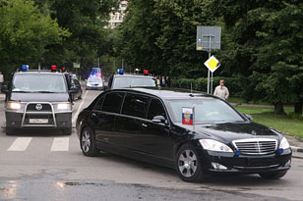
Дело DAimler
Инициирование расследование в США
Суть коррупционной схемы Daimler
Преступления на территории России
Последствия для Даймлер

Slide 8
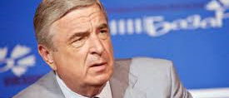
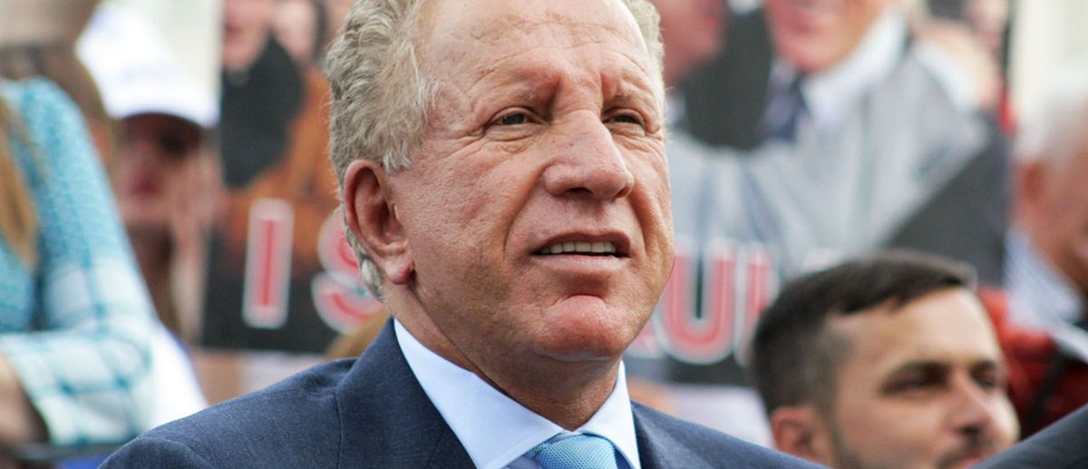
Дело Mabetex
Начало коррупционного скандала в Швейцарии
Начало расследования в России
Расследование в отношении Mabetex
Обвинение Бехджета Пацолли
Арест Павла Бородина в Швейцарии
Прекращение дела и снятие обвинений

Slide 9
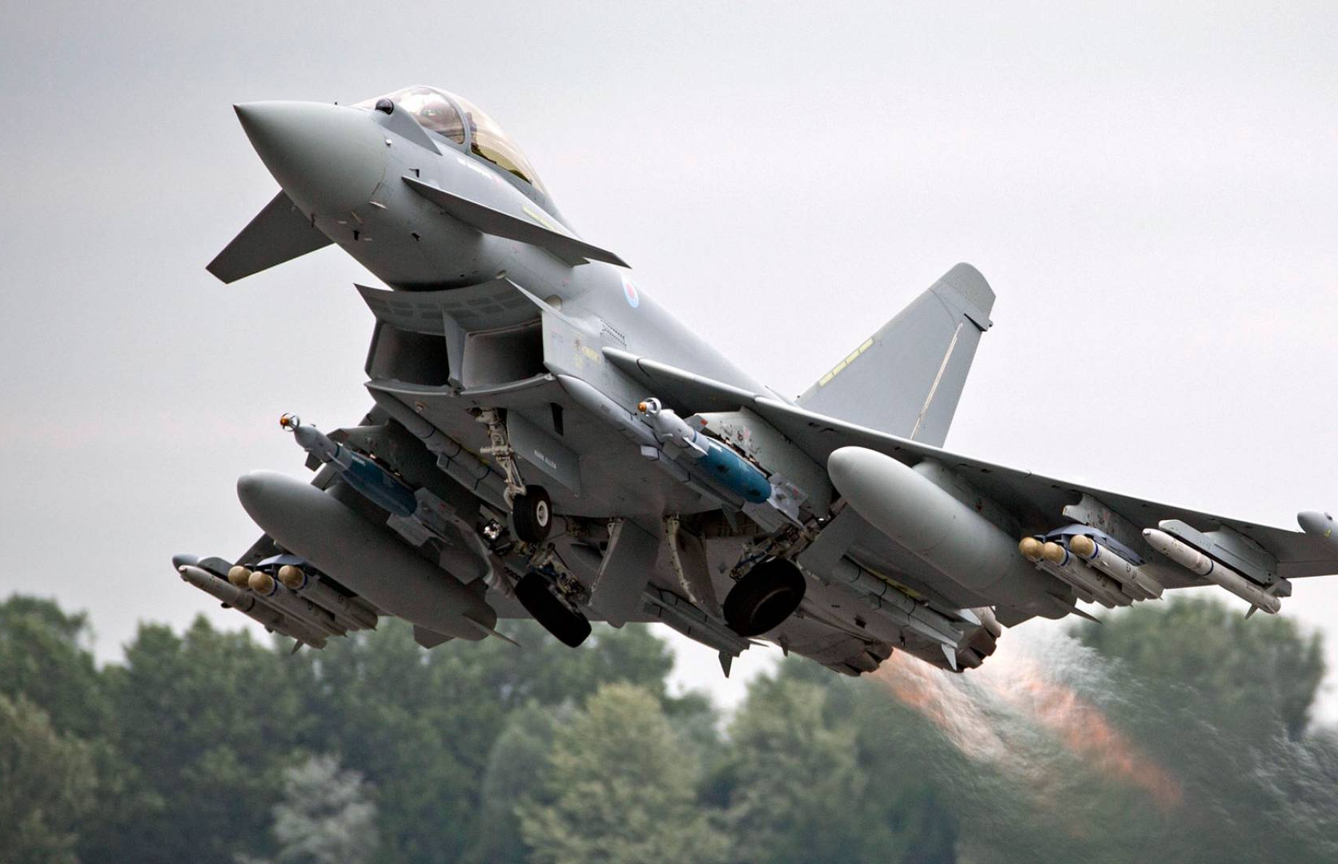
Дело Eurofighter
Продажа истребителей Eurofighter Typhoon
Расследование прокуратуры Мюнхена: подкуп представителей власти
Европейский аэрокосмический и авиационный концерн и Airbus
Передвижение финансовых средств
Иск австрийского министерства обороны в 2017 году

Slide 10
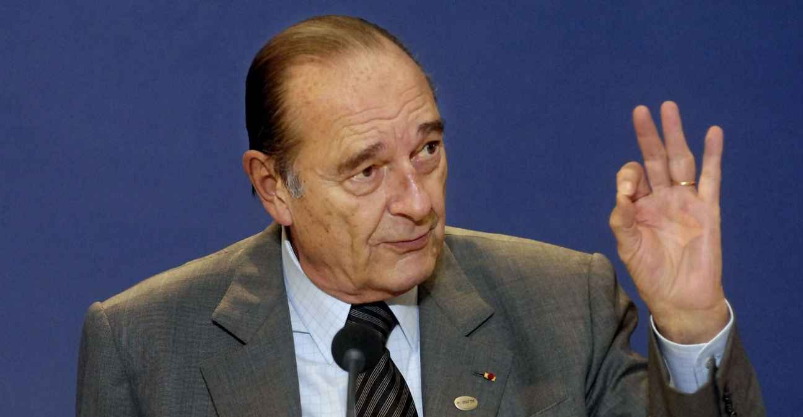
Дело Жака Ширака
Мэр Парижа (1977 по 1995) – превышение полномочий
Фиктивные должности и городской совет
Отрицание обвинений Шираком
Закрытие дела

Slide 11
Дело Bae systems
Продажа истребителей в 1985 году
Контракты с фирмами в Танзании
Начало расследования в 2004 в Великобритании
Контракты в Южной Африке (1999 г.)
Начало расследования Министерства Юстиции США в 2007
Обвинения и штрафы: закрытие дела

Slide 12
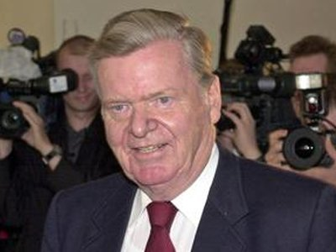
Афера Флика
1.Начало расследования в 1981 году
2.Взятки концерна Flick депутатам от ХДС и СДП (6,5 миллионов марок)
3.Забота о Боннском ландшафте
4.Уклонение от уплаты налогов
5.Снятие обвинений и закрытие дела
6.Закон о политических партиях

Slide 13
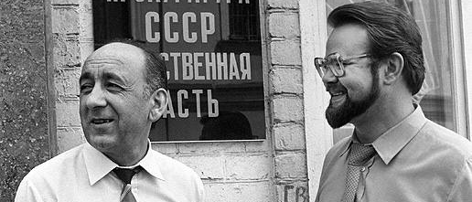
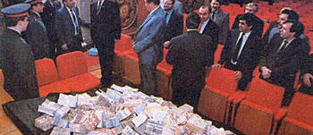
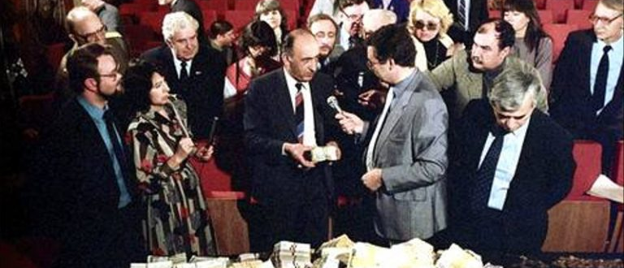
Хлопковое дело
Взятка Бухарской ОБХСС и начало расследования в 1983 году
Создание специальной группы следователей
Арест представителей Джизакского хлопкоочистительного завода в 1984 году
Начало официального расследования по всей хлопкоочистительной промышленности в 1984 году
Обвинения и итоги дела

Slide 14
литература
Андрианов В.Д. Бюрократия, коррупция и эффективность государственного управления: история и современность. М. : Волтерс Куверс, 2011. 288 с.
Zinn D. L. Raccomandazione: Clientilism and Connections in Italy. N.-Y. : Berghahn books. 254 p.

Slide 15
Источники
1.Fifa corruption crisis: Key questions answered. // BBC News . [Электронный ресурс] URL: https://www.bbc.com/news/world-europe-32897066. (дата обращения:03.06.2019)
2.How the FBI won ‘the World Cup of fraud’ as FIFA scandal arrives in court. // The Guardian. [Электронный ресурс] URL: https://www.theguardian.com/football/2017/nov/06/fifa-scandal-fbi-new-york-trial-chuck-blazer-sepp-blatter (дата обращения:03.06.2019)
3.Petrobras in $853m settlement of bribery case that rocked Brazil. // The Financial Times. [Электронный ресурс] URL:https://www.ft.com/content/686db098-c252-11e8-95b1-d36dfef1b89a (дата обращения:03.06.2019)
4.Petrobras hit with $853m corruption fine. // BBC News. . [Электронный ресурс] URL: https://www.bbc.com/news/business-45670510 (дата обращения:03.06.2019)
5."Крупнейшее в истории коррупционное дело": почему его не могут распутать? // BBC News Russian. [Электронный ресурс] URL: https://www.bbc.com/russian/features-43859049 (дата обращения:03.06.2019)
6.Daimler settles US bribery charges. // The Guardian. [Электронный ресурс] URL: https://www.theguardian.com/business/2010/mar/24/daimler-settles-us-bribery-charges (дата обращения:03.06.2019)

Slide 16
Источники
1.Damiler agrees $185m fine to settle US corruption investigation [Электронный ресурс] URL: https://www.theguardian.com/business/2010/mar/24/daimler-fine-corruption-investigation (дата обращения:03.06.2019)
2."Мабетекс" не ловится. // Коммерсант. [Электронный ресурс] URL: https://www.kommersant.ru/doc/16793 (дата обращения:03.06.2019)
3.Airbus ordered to pay $99 million fine in Eurofighter case. // Reuters [Электронный ресурс] URL: https://www.reuters.com/article/us-airbus-nl-court/airbus-ordered-to-pay-99-million-fine-in-eurofighter-case-idUSKBN1FT2GB (дата обращения:03.06.2019)
4.Дело Жака Ширака о хищении госсредств в пятницу могут передать в суд. // РИА Новости. [Электронный ресурс] URL: https://ria.ru/20091029/191213293.html. (дата обращения: 29.05.2019)
5.Во Франции судят Жака Ширака по обвинению в коррупции. // BBC News Russian.. [Электронный ресурс] URL: https://www.bbc.com/russian/international/2011/03/110307_chirac_trial. (дата обращения: 29.05.2019)
6.BAE Systems: timeline of bribery allegations. // The Telegraph [Электронный ресурс] URL: https://www.telegraph.co.uk/finance/newsbysector/industry/defence/8216172/BAE-Systems-timeline-of-bribery-allegations.html (дата обращения: 29.05.2019)

Slide 17
Источники
1.Афера Флика: самый громкий коррупционный скандал в ФРГ и его последствия. // Право.Ru [Электронный ресурс] URL: https://pravo.ru/process/view/49124/ (дата обращения: 29.05.2019)
2.Как «хлопковое дело» в Узбекистане привело к развалу СССР. // Комсомольская правда [Электронный ресурс] URL: https://www.kp.ru/daily/26752/3782842/ (дата обращения: 29.05.2019)
3.«Массы быстро забыли Гдляна и Иванова и возненавидели Ельцина» . // Lenta.ru [Электронный ресурс] URL: https://lenta.ru/articles/2015/05/18/luchinsky/ (дата обращения: 29.05.2019)

